Slide 1
Законодательное Собрание
Иркутской области
Об эффективности использования системы автоматизации законотворческого документооборота «Электронный парламент» в Законодательном Собрании Иркутской области и возможности ее применения в представительных органах муниципальных образований Иркутской области
Яковишин Юрий Викторович
02.12.2021

Slide 2
Функциональные возможности
Систематизация и унификация работы с проектами документов
Автоматизированная подготовка повестки.
  Добавление списка вопросов
  Автоматический пересчет времени рассмотрения вопросов в повестке при изменении порядка и длительности рассмотрения вопросов
  Ведение списка докладчиков, содокладчиков, приглашенных
  Внесение результатов рассмотрения вопросов на каждом этапе
  Формирование печатных форм
    проект повестки
    аннотированная повестка
    протокол заседания
  Учет участия депутатов в заседаниях
Ведение истории работы с проектами
  Формирование пакета документов, поступивших на каждом этапе работы
  История рассмотрения вопросов
Мониторинг заседаний органа власти
Автоматическая публикация принятых документов на сайте
Автоматическое получение отчетов законотворческой/нормотворческой деятельности органа власти
Notes:
2 режима
Создание РК Заседание в единой базе документов
Учет депутатов принявших участие в заседании

Slide 3
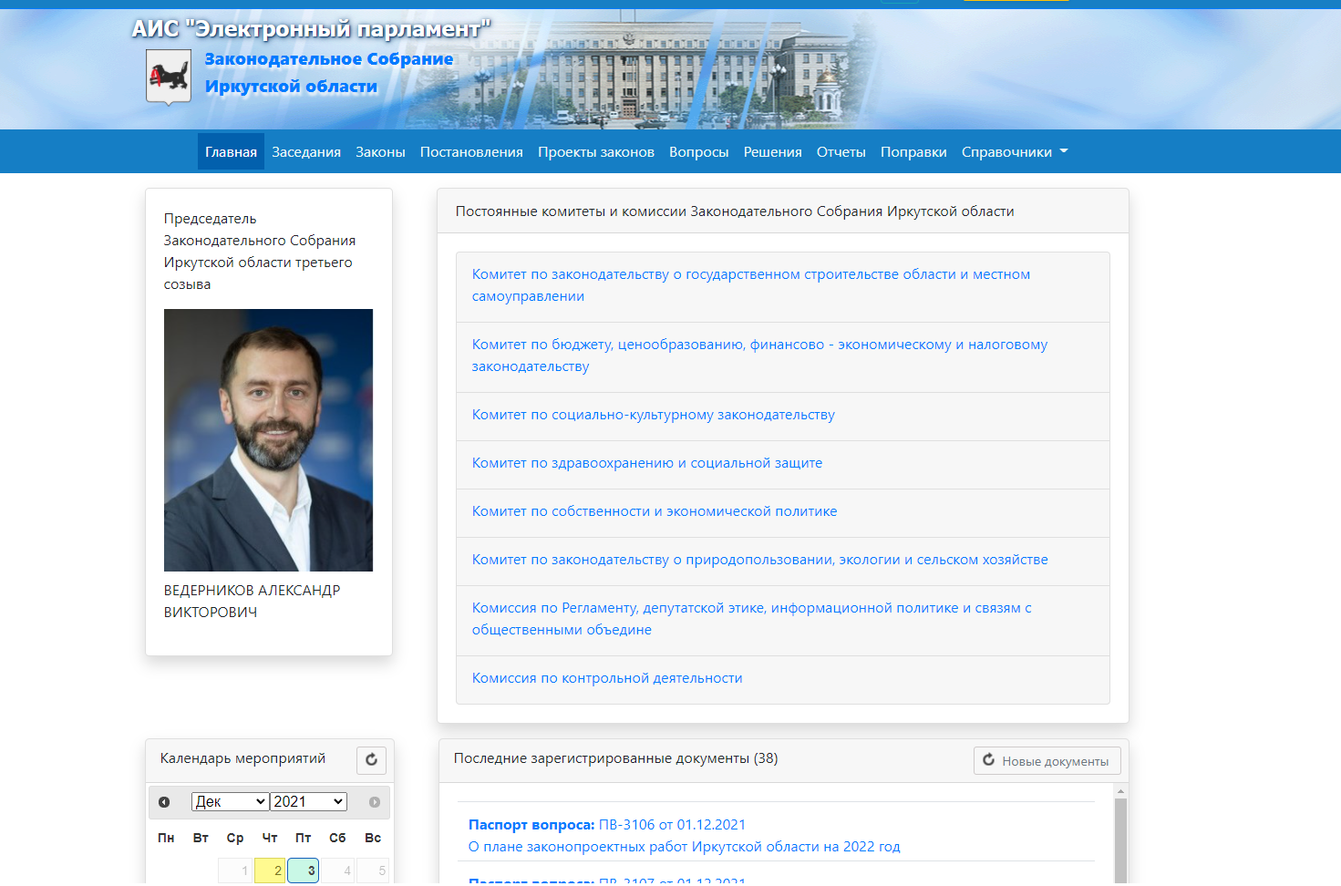
Главная страница

Slide 4
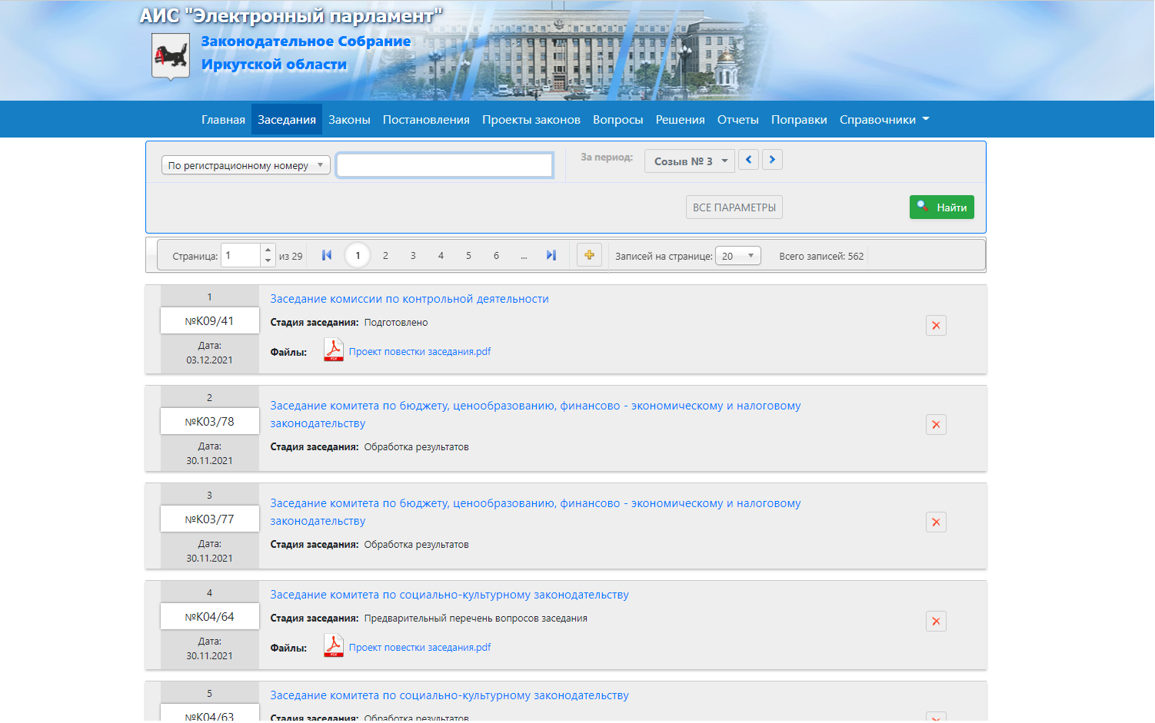
Заседания органа власти
Notes:
Работать с Документами могут все депутаты как на заседании так и перед ним
Кроме того документы могут быть доступны всем пользователям через официальный сайт.
Пример про проведение внеочередных заседаний ПК

Slide 5
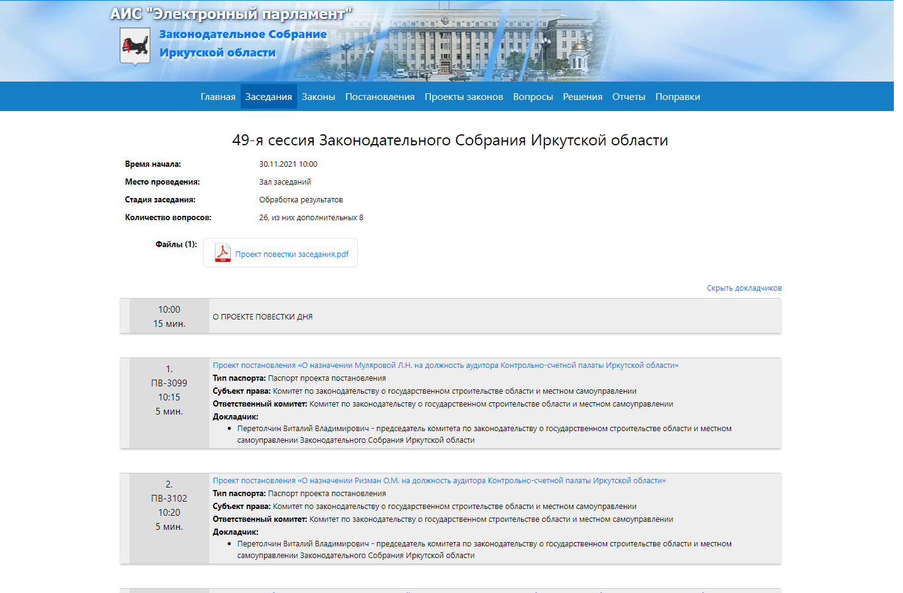
Повестка заседаний
Notes:
Работать с Документами могут все депутаты как на заседании так и перед ним
Кроме того документы могут быть доступны всем пользователям через официальный сайт.
Пример про проведение внеочередных заседаний ПК

Slide 6
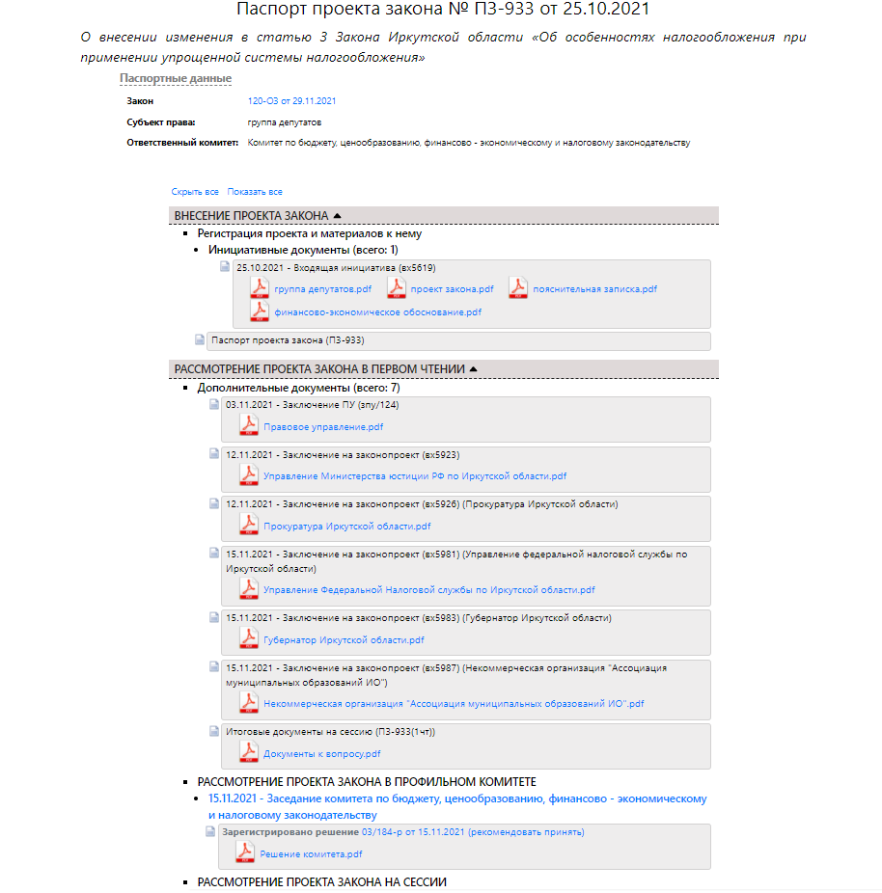
Паспорт проекта закона
Notes:
Работать с Документами могут все депутаты как на заседании так и перед ним
Кроме того документы могут быть доступны всем пользователям через официальный сайт.
Пример про проведение внеочередных заседаний ПК

Slide 7
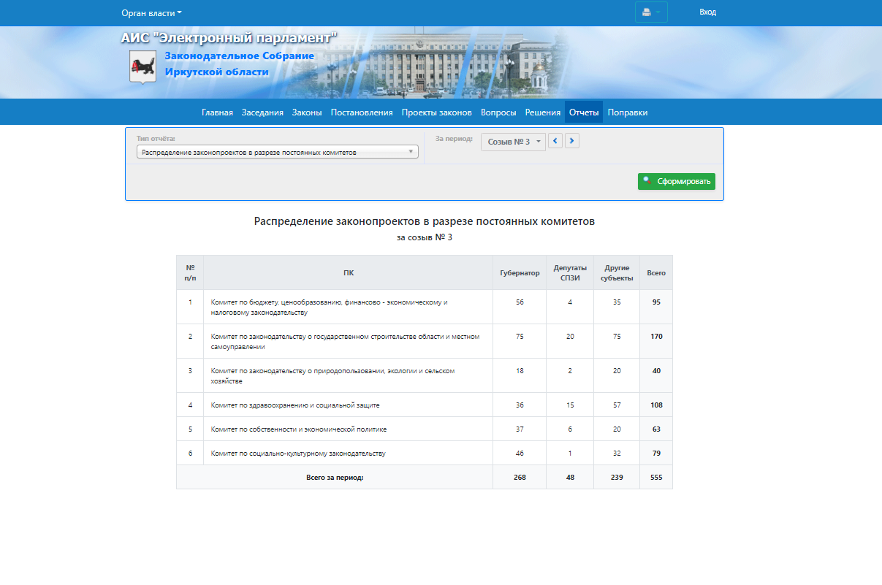
Отчеты и статистика
Notes:
Работать с Документами могут все депутаты как на заседании так и перед ним
Кроме того документы могут быть доступны всем пользователям через официальный сайт.
Пример про проведение внеочередных заседаний ПК

Slide 8
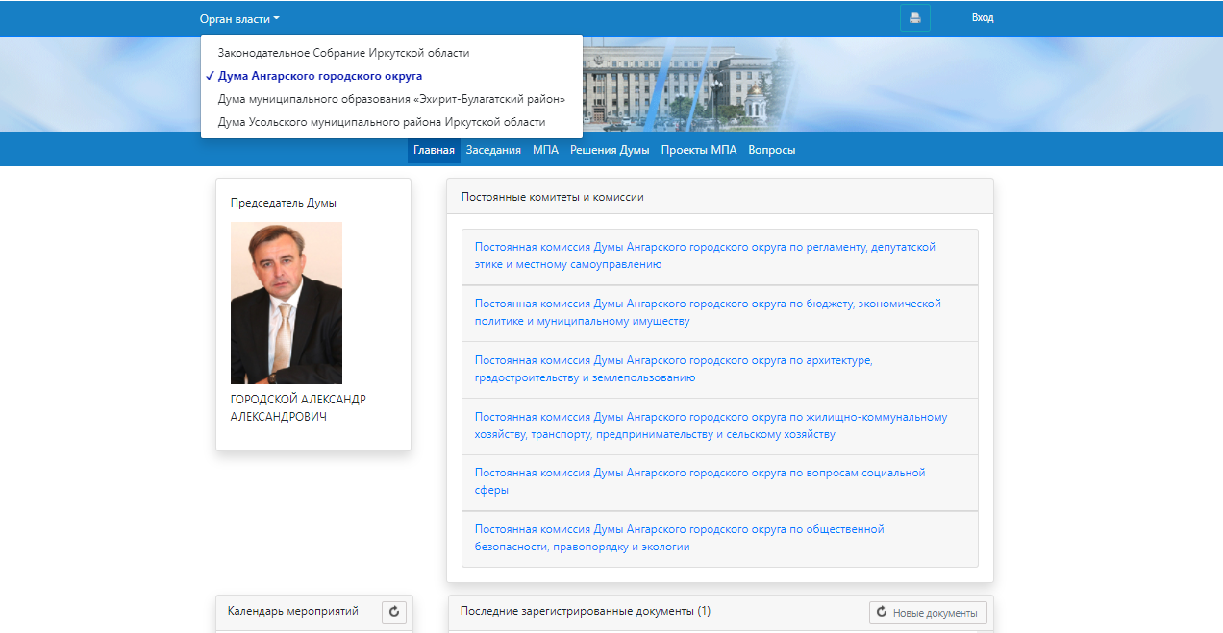
Выбор органа власти на портале

Slide 9
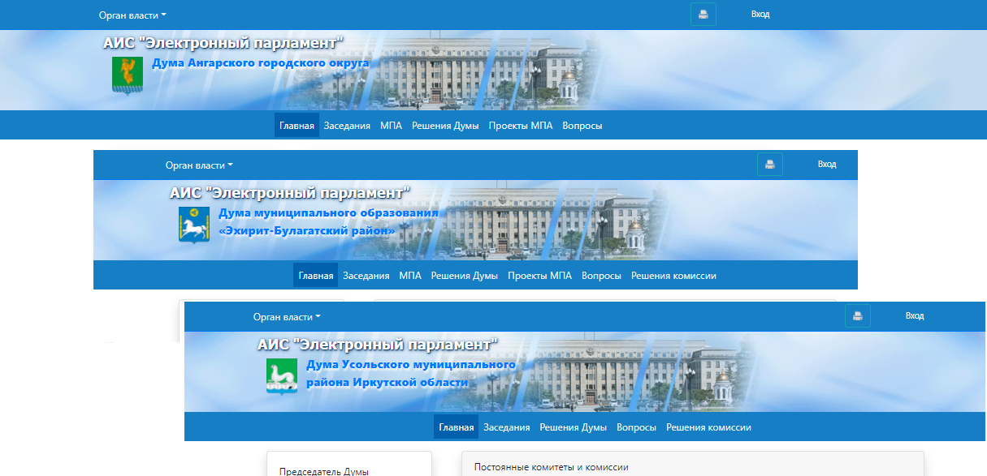
Гибкость настроек под нормотворчесский процесс муниципального органа власти

Slide 10
Варианты интеграции
  Прямая работа органа власти на портале посредством web-интерфейса
  При использовании в органе власти СЭД «ДЕЛО» - установка модуля для автоматического размещения информации на портале
  Предоставление Законодательным Собранием облачной СЭД «ДЕЛО» для ведения документооборота представительного органа муниципальной власти и автоматического размещения информации на портале
Notes:
Проекта МПА – от принятия МПА в работу, до его окончательного принятия на заседании Совета
Проектов МПА и истории их прохождения
проекта повестки заседаний
результатов рассмотрения вопросов на заседаниях
Автоматическая публикация на официальном сайте проекта повестки заседаний (и ПК и Совета депутатов)
Сопровождение заседаний в электронном виде – фактически отказ от распечатки материалов к заседаниям

Slide 11
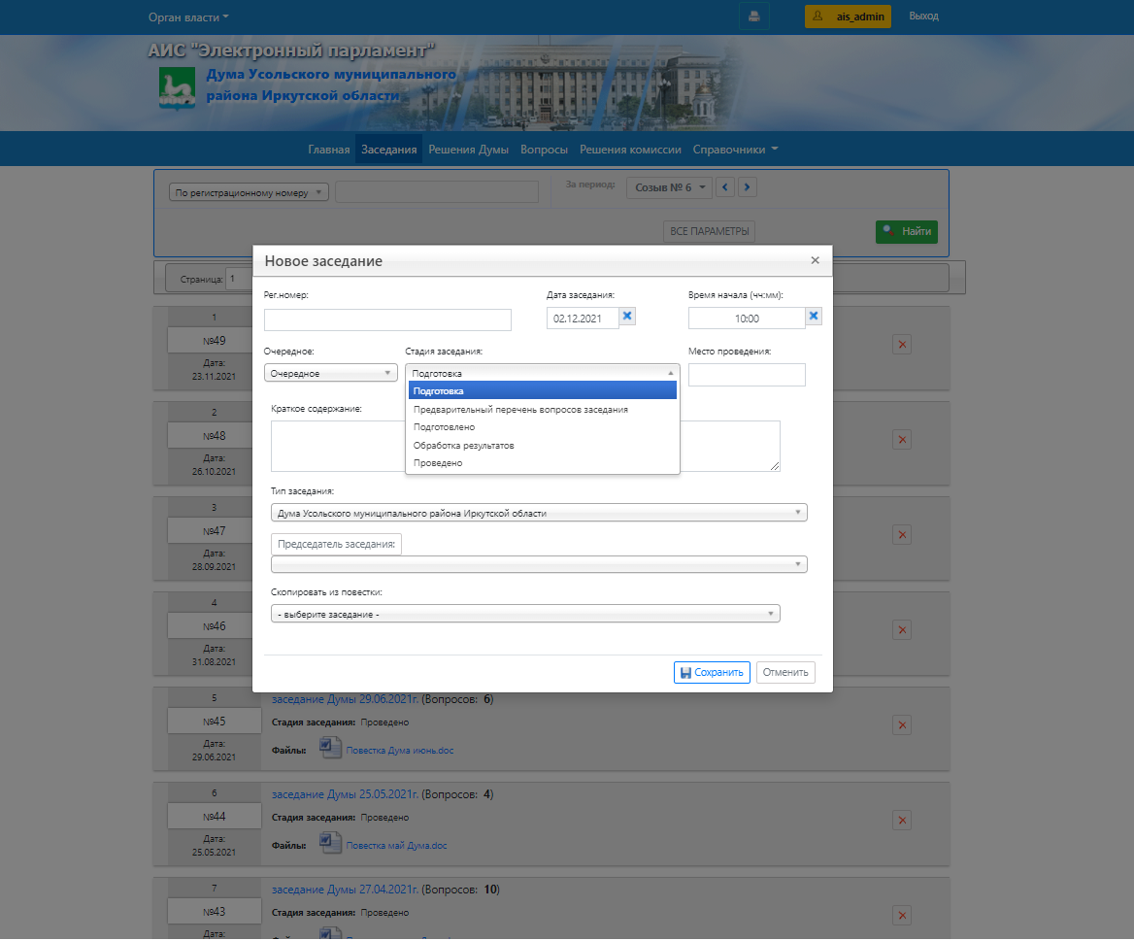
Работа с порталом через web
Notes:
Проекта МПА – от принятия МПА в работу, до его окончательного принятия на заседании Совета
Проектов МПА и истории их прохождения
проекта повестки заседаний
результатов рассмотрения вопросов на заседаниях
Автоматическая публикация на официальном сайте проекта повестки заседаний (и ПК и Совета депутатов)
Сопровождение заседаний в электронном виде – фактически отказ от распечатки материалов к заседаниям

Slide 12
Эффект от внедрения в думах МОВ
  Построение единого информационного пространства всех документопотоков включая НПА и МПА
    исключение создания дубликатов документов
    документы основной деятельности представительных органов власти размещаются в единой базе документов
  Повышение эффективности работы служащих за счет сокращения рутинных операций:
    внедрения процессов автоматизации подготовки заседаний
    автоматическое ведение истории работы с МПА
    формирование пакета документов по вопросам к заседанию
    получения отчетности результатов нормотворческой деятельности
    автоматическое формирование печатных форм повестки и протоколов
    автоматическая публикация на официальном сайте
  Оперативное освещение граждан, организаций и органов власти с актуальной информацией о деятельности органа власти
  Рост интереса граждан к деятельности органа власти
Notes:
Проекта МПА – от принятия МПА в работу, до его окончательного принятия на заседании Совета
Проектов МПА и истории их прохождения
проекта повестки заседаний
результатов рассмотрения вопросов на заседаниях
Автоматическая публикация на официальном сайте проекта повестки заседаний (и ПК и Совета депутатов)
Сопровождение заседаний в электронном виде – фактически отказ от распечатки материалов к заседаниям

Slide 13
СПАСИБО ЗА ВНИМАНИЕ!

